Slide 1
KAKO DOLOČAMO STAVČNE ČLENE?
Pripravila Špela Sedič

Slide 2
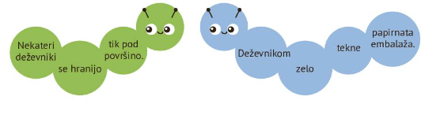
Katere stavčne člene poznamo?

Slide 3
Katere stavčne člene poznamo?
POVEDEK (Pove, kaj kdo počne ali kaj se z njim dogaja.)
PRISLOVNO DOLOČILO (Povedek dopolnjuje s podatkom o kraju, času, vzroku in načinu dejanja.)
OSEBEK (Pove, kdo je tisti, ki nekaj dela ali kaj je tisto, si čimer se nekaj dogaja.)
PREDMET (Je stavčni člen, po katerem se vprašamo z vprašalnicami za rodilnik, dajalnik, tožilnik, mestnik in orodnik.)

Slide 4
PRIMER
Letos smo na vrtovih opazili strupene gosenice.
Kaj kdo počne, kaj se z njim dogaja? Smo opazili. (povedek)
Kdaj smo opazili? Letos. (prislovno določilo časa)
Kje smo opazili? Na vrtovih. (prislovno določilo kraja)
Koga ali kaj smo opazili? Strupene gosenice. (predmet v tožilniku).

Slide 5
Kače z užitkom jedo miši in kobilice.

Slide 6
Kače z užitkom jedo miši in kobilice.
Kaj kdo počne, kaj se z njim dogaja? Jedo. (povedek)

Slide 7
Kače z užitkom jedo miši in kobilice.
Kaj kdo počne, kaj se z njim dogaja? Jedo. (povedek)
Kdo ali kaj jedo? Kače. (osebek)

Slide 8
Kače z užitkom jedo miši in kobilice.
Kaj kdo počne, kaj se z njim dogaja? Jedo. (povedek)
Kdo ali kaj jedo? Kače. (osebek)
Kako jedo? Z užitkom. (prislovno določilo načina)

Slide 9
Kače z užitkom jedo miši in kobilice.
Kaj kdo počne, kaj se z njim dogaja? Jedo. (povedek)
Kdo ali kaj jedo? Kače. (osebek)
Kako jedo? Z užitkom. (prislovno določilo načina)
Koga ali kaj jedo? Miši in kobilice. (predmet v tožilniku)

Slide 10
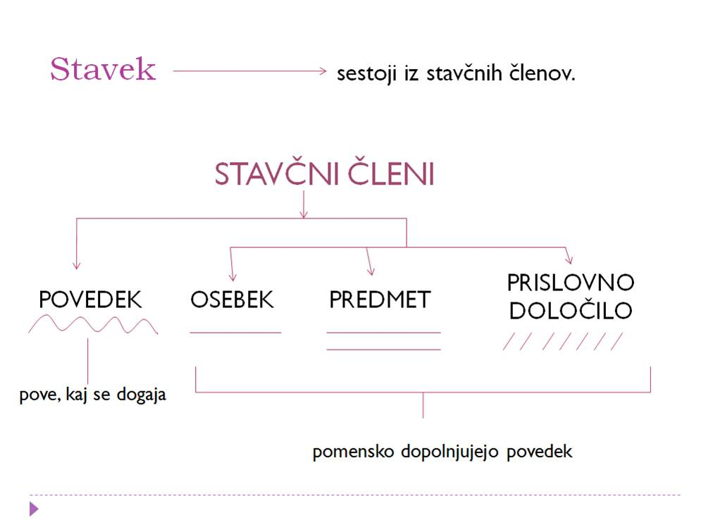
PODČRTOVANJE STAVČNIH ČLENOV

Slide 11
Naredi še več primerov.
Vaja dela mojstra. ☺

